Slide 1



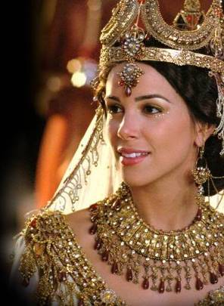
3. Kroz smrtnu tjeskobu do pune životne zadaće
Zagovornica Estera –
siroče pa kraljica
p. Niko Bilić, SJ – amdg.eu

Slide 2

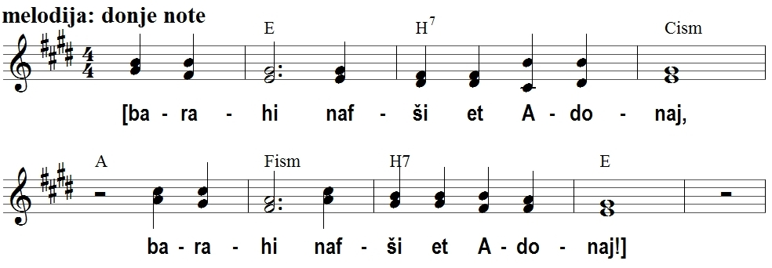
ברכי נפשׁי את יהוה barahi nafši et Adonaj (Ps 103)
Blagoslivljaj, dušo moja,
Blagoslivljaj Gospodina!

Slide 3
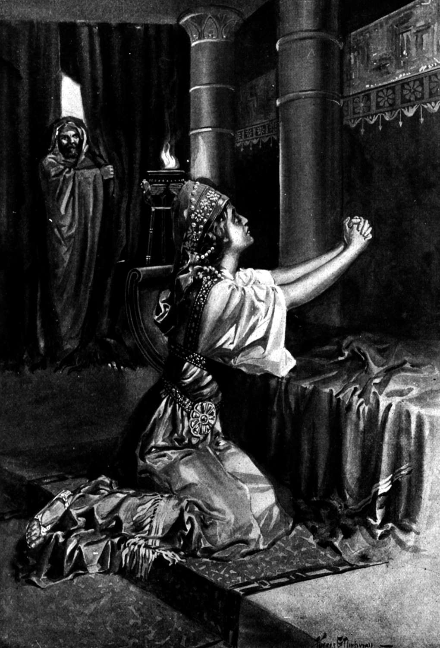
Moj kraljevski put
Što ja činim za svoj narod?
Kako sam zadovoljan sa svojim molitvenim životom?
Koja je velika prijetnja Crkvi danas?
3

Slide 4
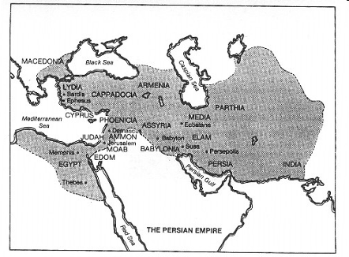
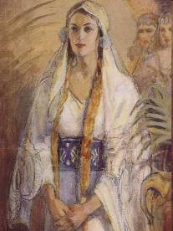
Zagovornica
Estera – siroče pa kraljica
Židovska djevojčica u golemoj Perziji
* Hebrejska knjiga grčki dopisana
(HB + LXX)
* grčki reci označeni abecedom
Usp. http://www.bible-topten.com/Esther.htm
Minerva Teichert (1888-1976)
amdg.eu
4
Notes:
sz17_jdt_estsz11_016.pdf
24.01.202509.12.2011.
amdg.euwww.ffdi.unizg.hr/amdg
4
sz14_tob_est
03.12.13
amdg.eu
4

Slide 5
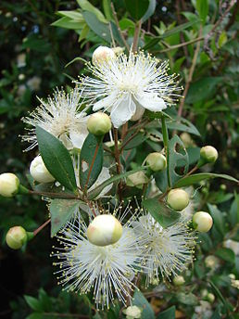
U velikom carstu
  Veličina kraljevstva Ahasverova (= Kserkso; Est 1,1)?
Od Indije do Kuša (Etiopija), 127 pokrajina (1,1; 8,9; 9,30)
  Prilike u djetinjstvu (2,7)?
siroče kod bratića Mordokaja, lijepa
Ime: הדסה hªdassâ = Mirta; אסתר Ištar?
Otac Abihajil (2,15; 9,29)
  Prvi koraci u 2,10.20:
Taji podrijetlo (2,10.20)
lijepa, odabrana
  Čiju naklonost stječe (2,8s.17)?
Hegej, čuvar harema (2,8)
Kralj Ahasver bira kraljicu (2,17) – pasivna
5

Slide 6
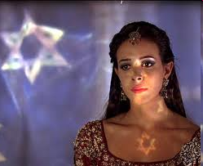
Božja moć u ljudskoj slabosti
  Glavni problem knjige u Est 3,13
Uništiti, pobiti, zatrti (KS);
istrijebiti, pobiti, posmicati (Šarić)
– 3,13; 7,4 usp. 8,10
  Pravi uzrok (3,6)?
  Datum (3,7)?
Haman zamjera Mordokaju
Datum ždrijebom Pur (3,7)
  Metoda (3,9)?
Mito kralju
Tiffany Dupont u filmu: One Night with the King (2006.)
6

Slide 7
Kraljica i spasiteljica
  Drugi stupanj u Est 4,5?
Kraljica, a ne zna za prijetnju (4,5)
  Zahtjev Mordokajev u v8?
Posredovati kod kralja
  Reakcija u v11?
Prvo odbija (v11) – NEMOĆNA
  Mordokaj: (Božji) plan 4,14b? –
Josip: “Bog me posla pred vama radi izbavljenja” (Post 45,7)
kraljica radi ovoga časa (Est 4,14b)
  Bitna Esterina PROMJENA u 4,16b:
“ako poginem, poginem”
  Tri dana priprave (4,16)
post – tko?
Cijela zajednica; Estera i djevojke
  voditeljica
7

Slide 8
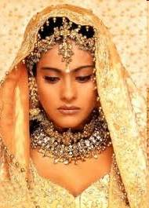
Teološka molitva
Pepeo na glavu, post (4,17k)
  Strah, tjeskoba (17v.z):
“Znaš tjeskobu moju…”
“oslobodi me od straha!...”
  Samoća (17l.t usp. Post 2,18):
“nemam nego tebe”
  Božja uloga 17l.q.r:
“kralj naš” (17l);
“kralj bogova” (17r)
  Pogled na samu sebe:
“Tvoja službenica” (17x.y)
  Temelj povjerenja (17u):
“Tebi je sve poznato, ti znaš…” (usp. Iv 21,17)

Slide 9
Zagovornica prvo pred Bogom
“od djetinjstva slušala” (17m)
  O izabranju
  O vjernosti
Veselje
  samo u Bogu (17y)
“Sagriješili smo” (17n):
  Kajanje
  Zagovor
  Konkretna molitva (17r.s):
“ohrabri me” (17r)
“metni u moja usta pravu riječ”
(17s – usp. Pnz 18,18)

Slide 10
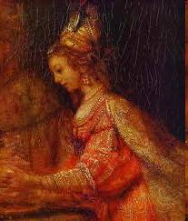
Propast pretvorena u pobjedu
  Rasplet u 9,1:
Zator zatornika (9,1) – Kada?
  13.12. (na “svetu Luciju”, usp. 3,7)
Umjesto pomora, pobjeda
  Konačni preokret (9,22):
Tuga u radost, blagdan
  Ostvarenje Mordokajeve
  molitve (4,17h=D17):
  Plač u veselje (KS)/žalost u radost (Š.)
Detalj Rembrandtova djela:
‘Ahasver, Haman i Estera'
10
Notes:
sz14_tob_est
03.12.13
amdg.eu
10

Slide 11
Estera kraljica
Zakon o Purimu (Est 9,32)
  Za koga (9,27)?
Za cijelu zajednicu
  Koliko dugo (v28)?
Trajno
  Do sada zagovornica, a u 9,32?
Esterin zakon (9,32)
  Kraljica –
  DOVRŠETAK razvojnoga puta
11
Notes:
sz14_tob_est
03.12.13
amdg.eu
11

Slide 12
Moj kraljevski put
Što ja činim za svoj narod?
Kako sam zadovoljan sa svojim molitvenim životom?
Koja je velika prijetnja Crkvi danas?
12

Slide 13
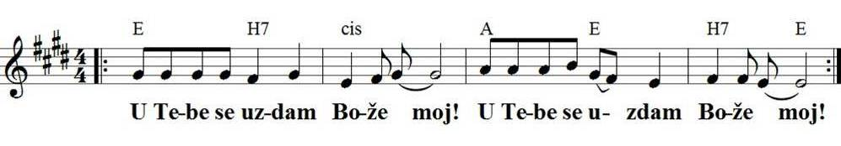
U tebe se uzdam (Ps 25)

